Slide 1

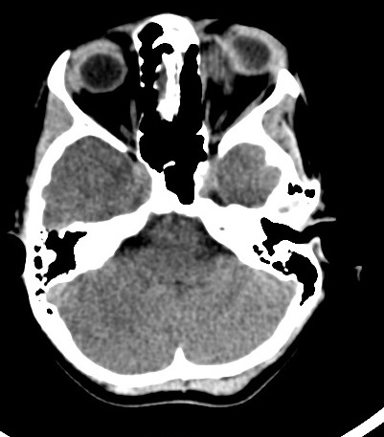
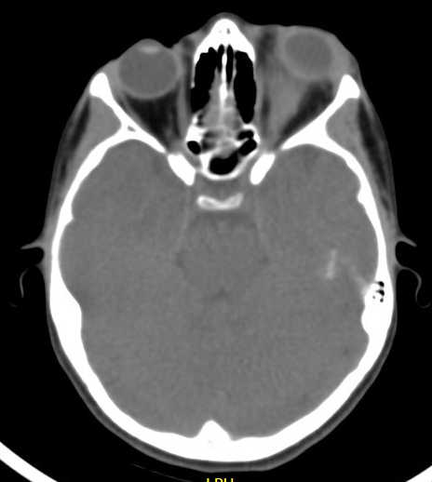
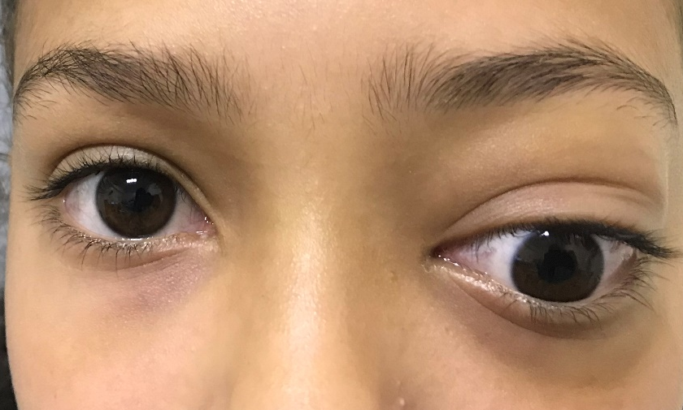

HEMATOMA RETROBULBAR – RELATO DE CASO
Livia de Andrade Freire¹, Lorena Botelho Vergara¹, Tais Siqueira Venâncio ¹, Guilherme Samomiya Motta ¹, Rafael de Farias Borges¹, José Vital Filho²
1) Residente do Departamento de Oftalmologia do Hospital da Santa Casa de Misericórdia de São Paulo
2) Chefe do Serviço de Órbita do Hospital Santa Casa de Misericórdia de São Paulo.
INTRODUÇÃO
A hemorragia retrobulbar aguda é uma complicação rara observada após traumatismo orbital contuso. Pode resultar em perda visual permanente, a menos que o tratamento precoce seja instituído. A hemorragia orbitária é vista em vários locais, mais comumente associada a fraturas ou contusões perioculares. Também é descrita em associação à blefaroplastia e pode surgir por complicação decorrentes de anestesia retrobulbar ou periorbitais. Outras causas são: associações anedóticas com distúrbios sanguíneos, como doença falciforme, deficiência de fator VII, disfunção plaquetária e deficiência de vitamina C.
Este relato de caso se refere a uma paciente atendida no Pronto Socorro oftalmológico do Hospital da Santa Casa de São Paulo e acompanhada no setor de Órbita deste mesmo serviço.
RELATO DE CASO
Paciente feminina, 11 anos, procurou serviço de urgência oftalmológica do Hospital da Santa Casa de São Paulo com história de trauma crânioencefálico (TCE) durante prática de esporte há 4 dias. Evoluiu com protusão progressiva do olho esquerdo, indolor, associado a leve embaçamento da visão ipsilateral. Antecedentes pessoais: fez uso de levotiroxina por 6 meses há 1 ano. Ao exame: proptose e hipotropia do OE, acuidade visual: 0 logMAR OD e 0,1 logMAR OE, reflexos vermelho, fotomotor e consensual preservados, restrição em todas as ducções no estudo da motilidade ocular extrínseca do OE (foto 1). Biomicroscopia e exame de fundo de olho sem alterações. PIO 10 mmHg AO. Encontrava-se vigil, orientada, discreta anisocoria (E>D). Foi solicitado tomografia de crânio que apresentou um processo expansivo medial ao globo ocular esquerdo exercendo efeito de massa (imagens 3 e 4), sugerindo hematoma retrorbitário. Foi prescrito prednisona oral e feito acompanhamento a cada 48h. Paciente evoluiu com regressão gradativa da proptose, melhora da acuidade visual e motilidade ocular extrínseca com 1 semana de tratamento (Foto 2).
Imagen 3: Formação ovalada discretamente hiperdensa em relação ao globo ocular, de contornos regulares
DISCUSSÃO
Pacientes com hemorragia orbitária freqüentemente apresentam uma rápida progressão dos sintomas, e independentemente de o sangramento ser pré-septal ou pós-septal, a hemorragia pode ser dramática. Determinar tanto a localização da hemorragia quanto o mecanismo etiológico é essencial para fornecer a intervenção mais apropriada e requer um profundo conhecimento da anatomia orbital e periorbital. O espaço orbital pós-septal pode acumular sangue e criar uma síndrome compartimental, danificando assim estruturas como o nervo óptico e o suprimento de sangue para o olho. A presença de uma hemorragia retrobulbar pode restringir a motilidade global no olho afetado e aumentar a PIO. Desse modo, a avaliação da motilidade muscular extra-ocular e a PIO são fundamentais para determinar a gravidade da hemorragia. Se um paciente apresentar hemorragia orbital, mas não defeito pupilar aferente, PIO elevada ou visão diminuída, então a hemorragia pode ser manejada com conduta expectante, avaliando-se a visão, as pupilas e a PIO em intervalos de tempo mais curtos. Se em algum momento o paciente piorar clinicamente, uma cantotomia e cantólise devem ser realizadas.
Foto 1: Ectoscopia da paciente pré-tratamento
Referências Bibliográficas
Amlashi SF, Riffaud L, Guyomard JL, Brassier G, Morandi X. [Post-traumatic exophthalmos caused by a subperiosteal hematoma of the orbit]. Neurochirurgie. 2003;49(2-3 Pt 1):107-9. French.
Zoumalan CI, Bullock JD, Warwar RE, Fuller B, McCulley TJ. Evaluation of Intraocular and Orbital Pressure in the Management of Orbital Hemorrhage: An Experimental Model. Arch Ophthalmol. 2008;126(9):1257–1260. doi:10.1001/archopht.126.9.1257
Colletti G, Valassina D, Rabbiosi D, Pedrazzoli M, Felisati G, Rossetti L, et al. Traumatic and Iatrogenic Retrobulbar Hemorrhage: An 8-Patient Series. J Oral Maxillofac Surg. 2012; 70:e464-e468
Pamukcu C and Odabasi M. acute retrobulbar hemorrhage: An ophthalmologic Emergency for the emergency physician. Ulus Travma Acil Cerrahi Derg. 2015; 21(4): 309-314.
Foto 2: Ectoscopia da paciente pós tratamento com prednisona oral por 1 semana.

